Slide 1

SQL查询艺术
惠普-济宁国际软件人才及产业基地

Slide 2

第10讲：使用字符串
目录
第一节：遍历字符串
第二节：计算字符在字符串中出现的次数
第三节：从字符串中删除不需要的字符
第四节：字符串文字中包含引号
第五节：判断字符串是不是字母数字型的
第六节：判别可作为数值的字符串

Slide 3
第10讲：使用字符串
第一节：遍历字符串
问题
遍历一个字符串，并将其中的每个字符都作为一行返回，但是SQL没有循环操作。例如，要将表EMP中的ENAME值为“KING”的字符串显示为4行，每行中都包含“KING”中的一个字符。
解决方案
使用笛卡尔积来生成行号，用来在该行中返回字符串中的每个字符。然后，使用DBMS中的内置的字符串分析函数来摘出所要显示的字符：
SELECT SUBSTRING(E.ENAME, ITER.POS, 1) AS C FROM (SELECT ENAME FROM EMP WHERE ENAME = ‘KING’) AS E CROSS JOIN (SELECT ID AS POS FROM T10) AS ITER WHERE ITER.POS <= LEN(E.ENAME);
讨论

Slide 4

第10讲：使用字符串
第一节：遍历字符串
练习
1、改写解决方案中的代码，使其结果如下：

Slide 5
第10讲：使用字符串
第二节：计算字符在字符串中出现的次数
问题
计算一个字符或字串在给定的字符串中出现的次数。考虑下面的字符串：
10，CLARK,MANAGER
要计算在这个字符串中有多少个逗号。
解决方案
首先计算出原字符串的长度，然后计算去掉逗号后字符串的长度，这两者的差就是逗号在该字符串中出现的次数：
SELECT (LEN(‘10,CLARK,MANAGER’) – LEN(REPLACE(‘10,CLARK,MANAGER’, ‘,’, ‘’))) / LEN(‘,’) AS CNT;
讨论

Slide 6
第10讲：使用字符串
第二节：计算字符在字符串中出现的次数
练习
1、计算在字符串“Youth is not a time of life; it is a state of mind;”中有几个“of”子串；

Slide 7
第10讲：使用字符串
第三节：从字符串中删除不需要的字符
问题
从数据中删除指定的字符。问题描述
解决方案
每个DBMS都提供了函数用来从字符串中删除不需要的字符，对于本问题来说，常用的就是REPLACE函数：
实现代码
讨论
使用内置的REPLACE函数删除字符串中所有的元音字母、0和.字符。

Slide 8
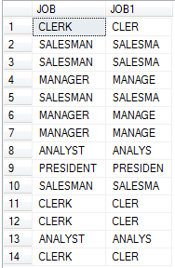
第10讲：使用字符串
第三节：从字符串中删除不需要的字符
练习
1、删除EMP表JOB字段的最后一个字符，期望结果如下所示；

Slide 9

第10讲：使用字符串
第四节：字符串文字中包含引号
问题
如要用SQL语句得到类似下面的结果，字符串文字中要用到引号：
解决方案
下面的2个SELECT代表了表示引号的2中方法：嵌在字符串中间或单独表示：
SELECT ‘It’’s time’QMARKS UNION ALL
SELECT ‘’’’;
讨论

Slide 10
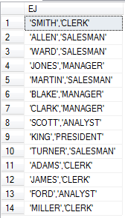
第10讲：使用字符串
第四节：字符串文字中包含引号
练习
1、查询EMP表中的ENAME和JOB信息，输入格式如下；

Slide 11
第10讲：使用字符串
第五节：判断字符串是不是字母数字型的
问题
从表中返回某列只包含数字或字母，而不包含任何其他字符的行。问题描述
解决方案
遍历字符串，并将其中的每个字符都作为一行返回，并且获得每个字符的ASCII码，然后筛选ASCII码不是字符或数字的行，最后根据原始字符串分组，在分组中筛选每组个数与原始字符串长度相等的组：
解决方案代码
讨论

Slide 12


第10讲：使用字符串
第五节：判断字符串是不是字母数字型的
练习
1、排除字符串中包含子串’MI’的行，数据如下
期望结果

Slide 13
第10讲：使用字符串
第六节：判别可作为数值的字符串
问题
表中的某列已经定义为字符串类型数据，遗憾的是，这些行中既有数值数据又有字符数据。我们要求只返回那些只是数值，或者是在其中至少包含一个是数值的行，如果数值与字符混合在一起，需要删除那些字符，只返回数字。问题描述
解决方案
遍历字符串，并将其中的每个字符都作为一行返回，筛选不是数字的行，然后根据原始字符串分组，并进行行转列操作，最后按照部门编号排序：
解决方案代码
讨论

Slide 14
第10讲：使用字符串
补充知识：分析排名函数
SQL Server支持4个分析排名函数：ROW_NUMBER, RANK, DENSE_RANK和NTILE。这些函数提供了一种简单而高效的方式来进行排名计算。
排名函数以由一组行构成的窗口（window）作为上下文进行计算，OVER子句专门用于定义这样的窗口，因此，这些函数也称为排名开窗函数。
OVER子句的一般形式为：
OVER([PARTITION BY col_list] ORDER BY)
通过可选的PARTITION BY子句，可以在行的每个分区（或组）上分别计算排名值；在ORDER BY子句中，可以为计算定义逻辑顺序（即，排名值分配的逻辑顺序）。

Slide 15
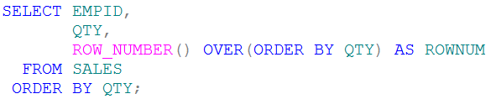
第10讲：使用字符串
补充知识：分析排名函数
ROW_NUMBER函数
ROW_NUMBER函数按指定的顺序为查询结果集中的行分配连续的整数，并可选择在每个分组内单独地分配行号。例如，以下查询返回员工的销售数量，并按qty的顺序分配行号：

Slide 16
第10讲：使用字符串
补充知识：分析排名函数
ROW_NUMBER函数
在上一个查询的输出中，不论排序值是否变化，行号都会保持递增。行号在一个分区内必须是唯一的。这意味着对于不能唯一确定排序顺序的ORDER BY列表，这个查询是不确定的。也就是说，正确的结果集可能有多个，而不只有一个。例如，上述查询结果中可以看到员工B、G和J的数量都是100，获得的行号分别是1、2和3。然而，如果这三个员工以不同的顺序得到行号1、2、3，这样的结果也是有效的。
有些应用中要求结果必须具有确定性，为保证确定性，只需要添加一个决胜属性，是分区列+排序列的取值称为唯一的。

Slide 17
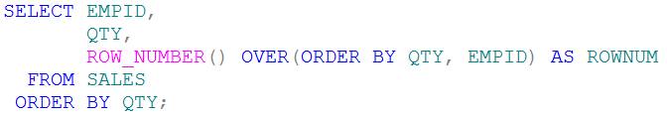
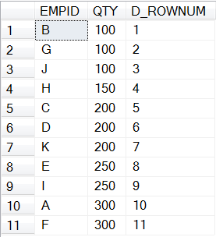
第10讲：使用字符串
补充知识：分析排名函数
ROW_NUMBER函数

Slide 18

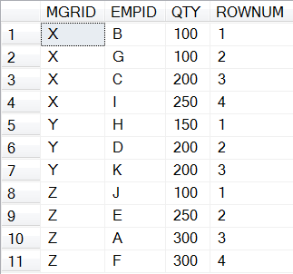
第10讲：使用字符串
补充知识：分析排名函数
ROW_NUMBER函数
我们还可以在分区（行的分组）内计算排名值。下面这个例子按qty和empid的顺序为每个经理分别计算每一行的行号：

Slide 19
第10讲：使用字符串
补充知识：分析排名函数
RANK和DENSE_RANK函数
RANK和DENSE_RANK函数与ROW_NUMBER函数类似。这两个函数和ROW_NUMBER的区别是：当ORDER BY列表不能不能唯一决定排序顺序时，ROW_NUMBER是非确定性的。而RANK和DENSE_RANK总是确定性的，即，具有相同排序值的行总是的导向相同的排名值。
RANK和DENSE_RANK的区别在于，RANK生成的排名值可能有间断，但可以表明有多少行具有更低的排序值。DENSE_RANK生成的排名值没有间断。

Slide 20
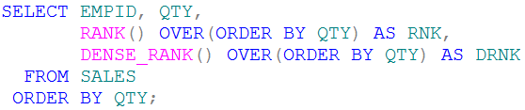
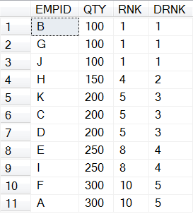
第10讲：使用字符串
补充知识：分析排名函数
RANK和DENSE_RANK函数
例如，以下查询使用RANK和DENSE_RANK函数为SALES表中的行返回按QTY顺序的排名值：

Slide 21

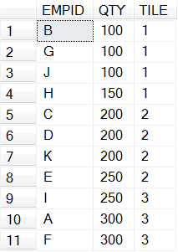
第10讲：使用字符串
补充知识：分析排名函数
NTILE函数
SQL Server支持一个名为NTILE的内建函数，用于计算查询结果集中的分组号。NTILE函数可以接受一个参数：请求分组的数量。例如，以下查询为SALES表中的行计算分组号，按QTY和EMPID排序，产生三个组：

Slide 22
第10讲：使用字符串
补充知识：分析排名函数
NTILE函数
注意，当组数（num_tiles）无法整除表的行数（cnt）时，前面的r个组（r等于cnt%num_tiles）比其他组多一行。换句话说，余数被分配到最前的几个组中。

Slide 23
第10讲：使用字符串
补充知识：分析排名函数
练习
1、对EMP表按照EMPNO顺序求行号，不进行分组（使用ROW_NUMBER、RANK和DENSE_RANK函数分别实现）；
2、对EMP表按照MGR顺序求行号，不进行分组（使用ROW_NUMBER、RANK和DENSE_RANK函数分别实现）；
3、对EMP表按照MGR分组，并按照EMPNO顺序求行号（使用ROW_NUMBER、RANK和DENSE_RANK函数分别实现）；
4、对EMP表按照EMPNO顺序求组号，组数为3；
5、对EMP表按照MGR分组，EMPNO顺序求组号，组数为2；

Slide 24

谢谢！

